Slide 1

Η ΕΘΝΙΚΗ ΟΙΚΟΝΟΜΙΑ

Slide 2
Η Εθνική Οικονομία
Το πεδίο εφαρμογής της μακροοικονομικής

Slide 3
Το πεδίο εφαρμογής της μακροοικονομικής
Μικροοικονομική και Μακροοικονομική
Τα κύρια μακροοικονομικά ζητήματα
οικονομική μεγένθυνση
ανεργία
πληθωρισμός

Slide 4
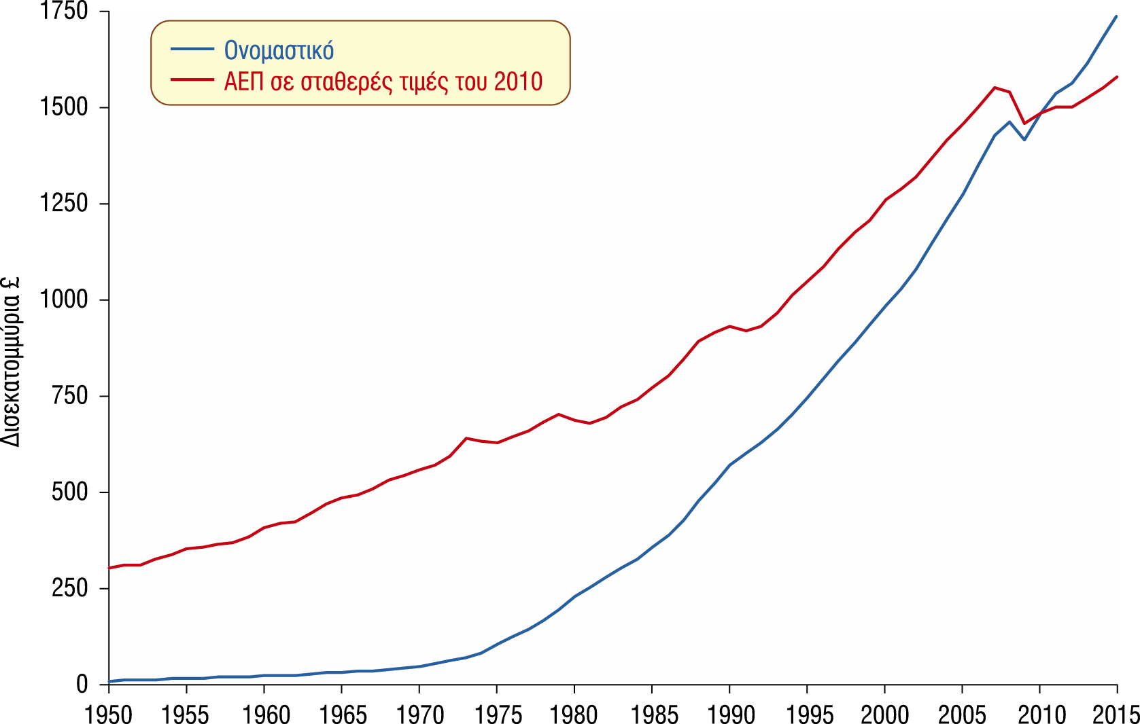
Ονομαστικό ΑΕΠ και ΑΕΠ σε σταθερές τιμές, Ην. Βασίλειο 1950-2015
Σημείωση: Τα στοιχεία του 2014 και 2015 βασίζονται σε προβλέψεις.
Πηγή: Bασισμένο σε δεδομένα τα Quarterly National Accounts (DNS), οι προβλέψεις βασίζονται σε δεδομένα του Economic Outlook (IMF)
Notes:
4

Slide 5
Το πεδίο εφαρμογής της μακροοικονομικής
Μικροοικονομική και Μακροοικονομική
Τα κύρια μακροοικονομικά ζητήματα
Οικονομική μεγένθυση
Ανεργία
Πληθωρισμός
Ισοζύγιο πληρωμών και συναλλαγματική ισοτιμία

Slide 6
Οικονομική ανάπτυξη (μέσο ετήσιο %), ανεργία (μέσο %) και πληθωρισμός (μέσο ετήσιο %)

Slide 7
Οικονομική ανάπτυξη (μέσο ετήσιο %), ανεργία (μέσο %) και πληθωρισμός (μέσο ετήσιο %)

Slide 8
Οικονομική ανάπτυξη (μέσο ετήσιο %), ανεργία (μέσο %) και πληθωρισμός (μέσο ετήσιο %)

Slide 9
Οικονομική ανάπτυξη (μέσο ετήσιο %), ανεργία (μέσο %) και πληθωρισμός (μέσο ετήσιο %)

Slide 10
Το πεδίο εφαρμογής της μακροοικονομικής
Μικροοικονομική και Μακροοικονομική
Τα κύρια μακροοικονομικά ζητήματα
Οικονομική μεγένθυση
Ανεργία
Πληθωρισμός
Ισοζύγιο πληρωμών και συναλλαγματική ισοτιμία
Λογαριασμοί κατά τομέα

Slide 11
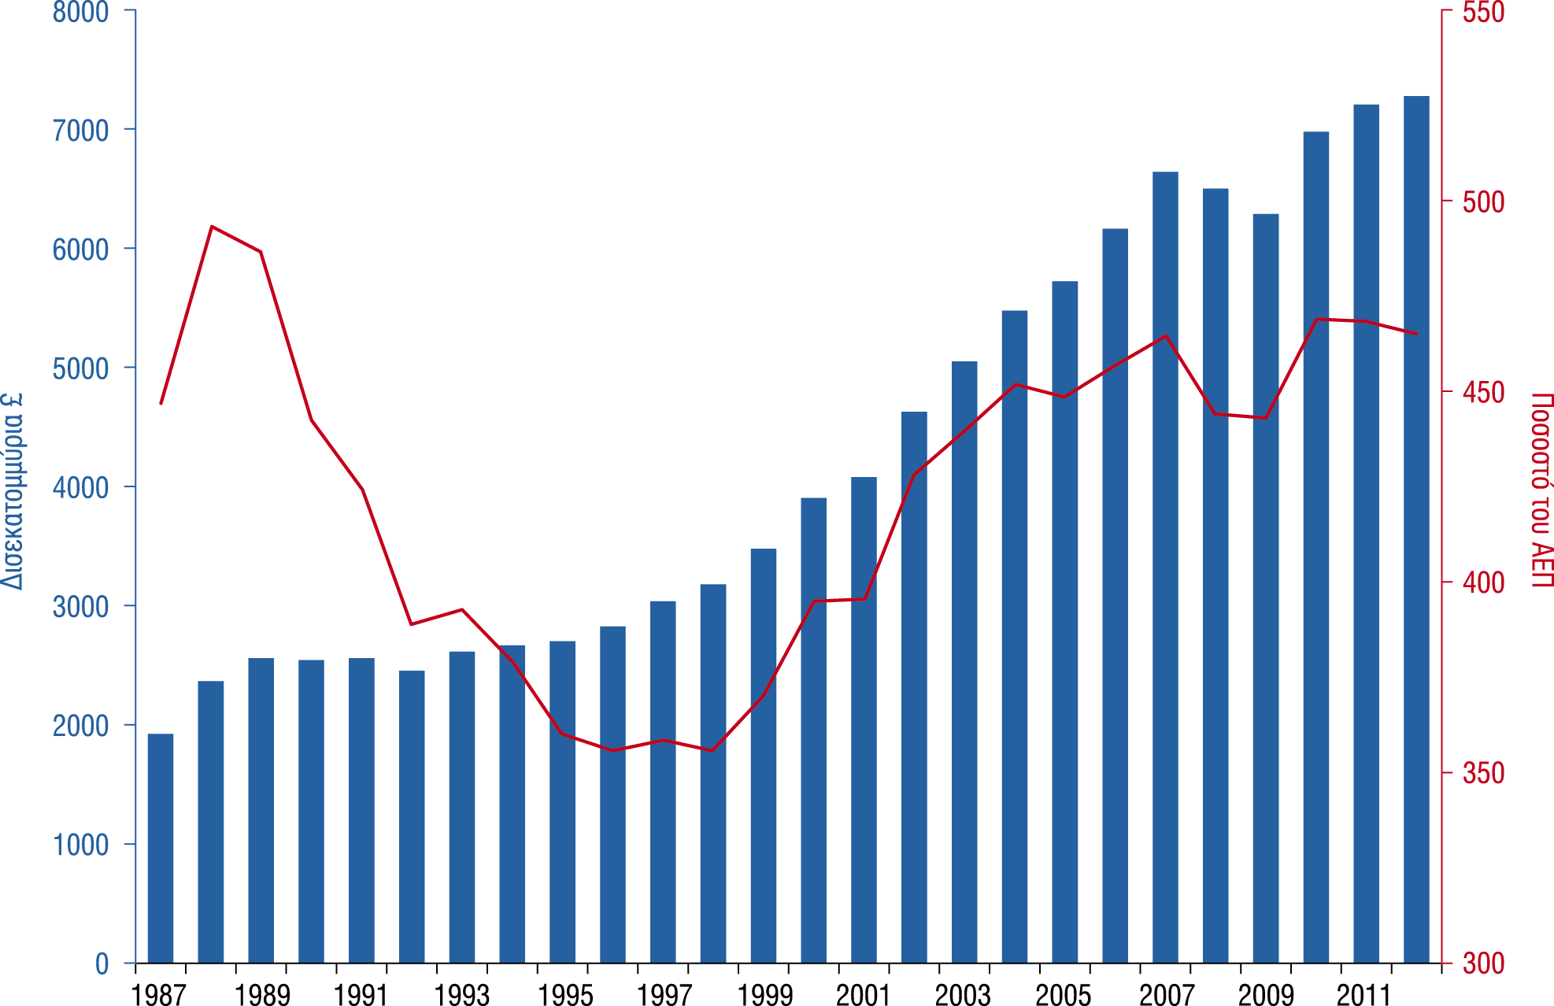
Καθαρή θέση του Ην. Βασιλείου
Πηγή: Βασισμένο σε δεδομένα από το National Balance Sheet και Quarterly National Accounts (National Statistics)
Notes:
11

Slide 12
Το πεδίο εφαρμογής της μακροοικονομικής
Μικροοικονομική και Μακροοικονομική
Τα κύρια μακροοικονομικά ζητήματα
Οικονομική μεγένθυση
Ανεργία
Πληθωρισμός
Ισοζύγιο πληρωμών και συναλλαγματική ισοτιμία
Λογαριασμοί κατά τομέα
Χρηματοπιστωτική σταθερότητα

Slide 13
Το πεδίο εφαρμογής της Μακροοικονομικής
Μακροοικονομική πολιτική της κυβέρνησης
Επιλογή μακροοικονομικών θεωριών
Επιλογή σειράς προτεραιοτήτων
Σύγκρουση πολιτικών στόχων
Notes:
13

Slide 14
Η Εθνική Οικονομία
Η Κυκλική Ροή του Εισοδήματος

Slide 15
Η κυκλική ροή του εισοδήματος
Η εσωτερική ροή

Slide 16
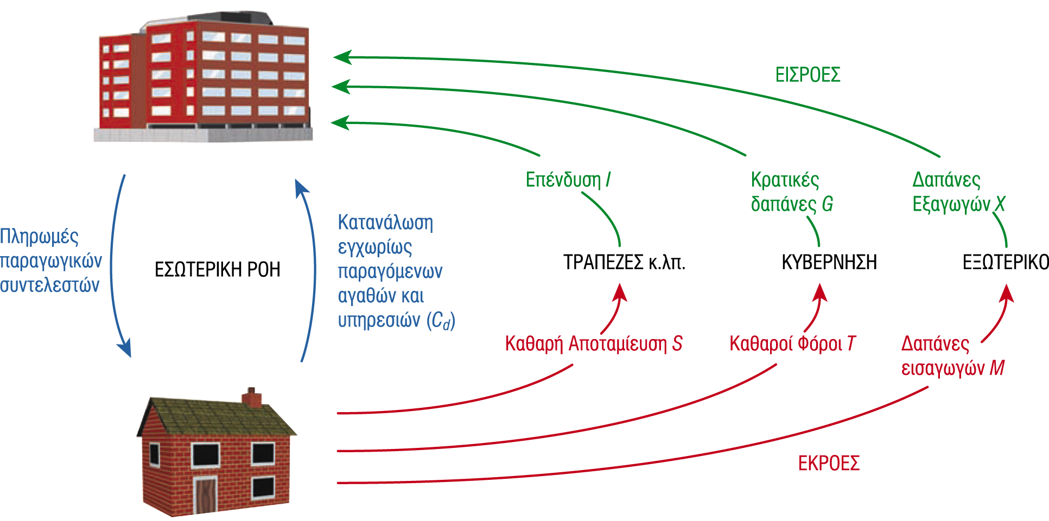
Η κυκλική ροή του εισοδήματος
Εταιρείες
Νοικοκυριά

Slide 17
Η κυκλική ροή του εισοδήματος
Εκροές
Καθαρή αποταμίευση
Καθαροί φόροι
Δαπάνες εισαγωγών
Εισροές
Επενδύσεις
Δημόσιες δαπάνες
Δαπάνες εξαγωγών

Slide 18
Η κυκλική ροή του εισοδήματος

Slide 19
Η Κυκλική Ροή του Εισοδήματος
Η σχέση μεταξύ εισροών και εκροών
οι σύνδεσμοι μεταξύ τους
οι προγραμματισμένες εισροές μπορεί να μην ισούνται με τις προγραμματισμένες εκροές
Η ισορροπία στην κυκλική ροή
Η κυκλική ροή του εισοδήματος και οι τέσσερις μακροοικονομικοί στόχοι

Slide 20
Η Εθνική Οικονομία
Μέτρηση Εθνικού Εισοδήματος

Slide 21
Μέτρηση εθνικού εισοδήματος
Οι τρεις τρόποι μέτρησης του ακαθάριστου εγχώριου προϊόντος (ΑΕΠ)
η μέθοδος της παραγωγής
η μέθοδος του εισοδήματος
η μέθοδος των δαπανών

Slide 22
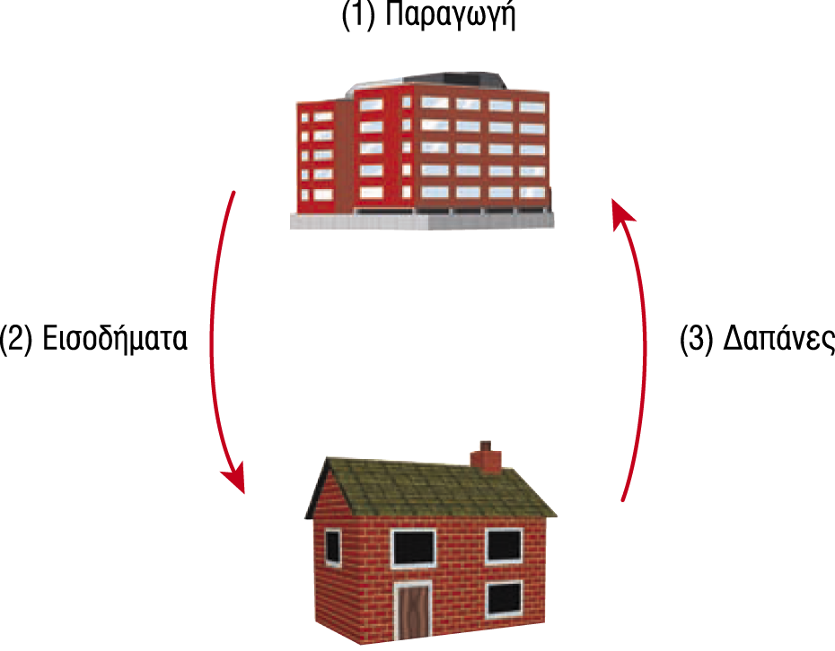
Η κυκλική ροή του εθνικού εισοδήματος και δαπάνης

Slide 23
Η κυκλική ροή του εθνικού εισοδήματος και δαπάνης

Slide 24
Η Μέτρηση του Εθνικού Εισοδήματος
Η μέθοδος παραγωγής
το πρόβλημα της διπλής καταγραφής
η μέτρηση των προστιθέμενων αξιών
η ακαθάριστη προστιθέμενη αξία (ΑΠΑ)
ορισμένες διευκρινίσεις
Αποθέματα
Κρατικές Υπηρεσίες
Κυριότητα Κατοικιών
Φόροι και Επιδοτήσεις Προϊόντων

Slide 25
ΑΠΑ στο Ηνωμένο Βασίλειο ανά κατηγορία εισοδήματος 2012
Γεωργία, Δασοκομεία και Αλιεία £9.056 εκατ.
Ορυχεία και λατομεία, ηλεκτρισμός, αέριο και παροχή νερού £62.738 εκατ.
Μεταποίηση £39.325 εκατ.
Κατασκευή £82.969 εκατ.
Χονδρεμπόριο και λιανικό εμπόριο, επισκευές αυτοκινήτων £154.312 εκατ.
Διαμονή, εστιατόρια και υπηρεσίες εστίασης £38.196 εκατ.
Μεταφορές, πληροφορίες και επικοινωνίες £149.745 εκατ.
Χρηματοοικονομικές και ασφαλιστικές δραστηριότητες £109.463 εκατ.
Ακίνητα £153.890 εκατ.
Δημόσιες υπηρεσίες και άμυνα £75.141 εκατ.
Εκπαίδευση, υγεία και κοινωνική εργασία £193.934 εκατ.
Λοιπές υπηρεσίες £214.313 εκατ.
Ακαθάριστη προστιθέμενη αξία (ΑΠΑ) σε τιμές βάσης £1.383.082 εκατ.

Slide 26
ΑΠΑ στο Ηνωμένο Βασίλειο ανά κατηγορία εισοδήματος 2012
Γεωργία, Δασοκομεία και Αλιεία £9.056 εκατ. | 0,7
Ορυχεία και λατομεία, ηλεκτρισμός, αέριο και παροχή νερού £62.738 εκατ. | 4,5
Μεταποίηση £39.325 εκατ. | 2,5
Κατασκευή £82.969 εκατ. | 6,0
Χονδρεμπόριο και λιανικό εμπόριο, επισκευές αυτοκινήτων £154.312 εκατ. | 11,2
Διαμονή, εστιατόρια και υπηρεσίες εστίασης £38.196 εκατ. | 2,8
Μεταφορές, πληροφορίες και επικοινωνίες £149.745 εκατ. | 10,8
Χρηματοοικονομικές και ασφαλιστικές δραστηριότητες £109.463 εκατ. | 7,9
Ακίνητα £153.890 εκατ. | 11,1
Δημόσιες υπηρεσίες και άμυνα £75.141 εκατ. | 5,4
Εκπαίδευση, υγεία και κοινωνική εργασία £193.934 εκατ. | 14,0
Λοιπές υπηρεσίες £214.313 εκατ. | 15,5
Ακαθάριστη προστιθέμενη αξία (ΑΠΑ) σε τιμές βάσης £1.383.082 εκατ. | 100,0
Ποσοστό στην ΑΠΑ

Slide 27
ΑΠΑ στο Ηνωμένο Βασίλειο ανά κατηγορία εισοδήματος 2012
Γεωργία, Δασοκομεία και Αλιεία £9.056 εκατ. | 0,7
Ορυχεία και λατομεία, ηλεκτρισμός, αέριο και παροχή νερού £62.738 εκατ. | 4,5
Μεταποίηση £39.325 εκατ. | 2,5
Κατασκευή £82.969 εκατ. | 6,0
Χονδρεμπόριο και λιανικό εμπόριο, επισκευές αυτοκινήτων £154.312 εκατ. | 11,2
Διαμονή, εστιατόρια και υπηρεσίες εστίασης £38.196 εκατ. | 2,8
Μεταφορές, πληροφορίες και επικοινωνίες £149.745 εκατ. | 10,8
Χρηματοοικονομικές και ασφαλιστικές δραστηριότητες £109.463 εκατ. | 7,9
Ακίνητα £153.890 εκατ. | 11,1
Δημόσιες υπηρεσίες και άμυνα £75.141 εκατ. | 5,4
Εκπαίδευση, υγεία και κοινωνική εργασία £193.934 εκατ. | 14,0
Λοιπές υπηρεσίες £214.313 εκατ. | 15,5
Ακαθάριστη προστιθέμενη αξία (ΑΠΑ) σε τιμές βάσης £1.383.082 εκατ. | 100,0
Ποσοστό στην ΑΠΑ

Slide 28
Η Μέτρηση του Εθνικού Εισοδήματος
Η μέθοδος του εισοδήματος
Προσθέτοντας τους συντελεστές κερδών
Ορισμένες διευκρινίσεις
Ανατίμηση αποθεμάτων
Μεταβιβαστικές πληρωμές
Άμεσοι φόροι, φόροι και επιδοτήσεις προϊόντων

Slide 29
ΑΠΑ στο Ηνωμένο Βασίλειο ανά κατηγορία εισοδήματος 2012
Αποζημιώσεις εργαζομένων (μισθοί και ημερομίσθια) £842.386 εκατ.
Λειτουργικό πλεόνασμα (ακαθάριστο κέρδος, ενοίκια και τόκοι επιχειρήσεων, κυβέρνησης και λοιπών θεσμών £432.863 εκατ.
Μικτά εισοδήματα £85.360 εκατ.
Φόροι μείον επιδοτήσεις στην παραγωγή (άλλες πέραν αυτών των προϊόντων, πλέον στατιστικά σφάλματα) £22.473 εκατ.
Ακαθάριστη προστιθέμενη αξία (ΑΠΑ) σε βασικές τιμές £1.383.082 εκατ.

Slide 30
ΑΠΑ στο Ηνωμένο Βασίλειο ανά κατηγορία εισοδήματος 2012
Αποζημιώσεις εργαζομένων (μισθοί και ημερομίσθια) £842.386 εκατ. | 60,9
Λειτουργικό πλεόνασμα (ακαθάριστο κέρδος, ενοίκια και τόκοι επιχειρήσεων, κυβέρνησης και λοιπών θεσμών £432.863 εκατ. | 31,3
Μικτά εισοδήματα £85.360 εκατ. | 6,2
Φόροι μείον επιδοτήσεις στην παραγωγή (άλλες πέραν αυτών των προϊόντων, πλέον στατιστικά σφάλματα) £22.473 εκατ. | 1,6
Ακαθάριστη προστιθέμενη αξία (ΑΠΑ) σε βασικές τιμές £1.383.082 εκατ. | 100,0
Ποσοστό ΑΠΑ

Slide 31
ΑΠΑ στο Ηνωμένο Βασίλειο ανά κατηγορία εισοδήματος 2012
Αποζημιώσεις εργαζομένων (μισθοί και ημερομίσθια) £842.386 εκατ. | 60,9
Λειτουργικό πλεόνασμα (ακαθάριστο κέρδος, ενοίκια και τόκοι επιχειρήσεων, κυβέρνησης και λοιπών θεσμών £432.863 εκατ. | 31,3
Μικτά εισοδήματα £85.360 εκατ. | 6,2
Φόροι μείον επιδοτήσεις στην παραγωγή (άλλες πέραν αυτών των προϊόντων, πλέον στατιστικά σφάλματα) £22.473 εκατ. | 1,6
Ακαθάριστη προστιθέμενη αξία (ΑΠΑ) σε βασικές τιμές £1.383.082 εκατ. | 100,0
Ποσοστό ΑΠΑ

Slide 32
Η Μέτρηση του Εθνικού Εισοδήματος
Η Μέθοδος της Δαπάνης
C + G + I + X – M
Ακαθάριστο Εθνικό Εισόδημα (ΑΕθν.Ε)
Καθαρό Εθνικό Εισόδημα (ΚΕΕ)

Slide 33
ΑΕΠ, ΑΕθν.Π και ΚΕΕ του Ην. Βασιλείου σε τρέχουσες τιμές, 2012
Eκατομμύρια £
Καταναλωτική δαπάνη νοικοκυριών και ΜΚΟ (C)
Τελική κατανάλωση κυβέρνησης (G)
Ακαθάριστος σχηματισμός κεφαλαίου (I)
Εξαγωγές αγαθών και υπηρεσιών (X)
Εισαγωγές αγαθών και υπηρεσιών (M)
Στατιστικά σφάλματα
Ακαθάριστο εγχώριο προϊόν (ΑΕΠ) (σε τρέχουσες τιμές)

Slide 34
ΑΕΠ, ΑΕθν.Π και ΚΕΕ του Ην. Βασιλείου σε τρέχουσες τιμές, 2012
Eκατομμύρια £
Καταναλωτική δαπάνη νοικοκυριών και ΜΚΟ (C) 1 028 756
Τελική κατανάλωση κυβέρνησης (G) 340 912
Ακαθάριστος σχηματισμός κεφαλαίου (I) 231 033
Εξαγωγές αγαθών και υπηρεσιών (X) 492 810
Εισαγωγές αγαθών και υπηρεσιών (M) –526 711
Στατιστικά σφάλματα –4 538
Ακαθάριστο εγχώριο προϊόν (ΑΕΠ) (σε τρέχουσες τιμές) 1 562 263

Slide 35
ΑΕΠ, ΑΕθν.Π και ΚΕΕ του Ην. Βασιλείου σε τρέχουσες τιμές, 2012
Eκατομμύρια £
Καταναλωτική δαπάνη νοικοκυριών και ΜΚΟ (C) 1 028 756
Τελική κατανάλωση κυβέρνησης (G) 340 912
Ακαθάριστος σχηματισμός κεφαλαίου (I) 231 033
Εξαγωγές αγαθών και υπηρεσιών (X) 492 810
Εισαγωγές αγαθών και υπηρεσιών (M) –526 711
Στατιστικά σφάλματα –4 538
Ακαθάριστο εγχώριο προϊόν (ΑΕΠ) (σε τρέχουσες τιμές) 1 562 263
πλέον Καθαρό εισόδημα από το εξωτερικό –4 760
Ακαθάριστο Εθνικό Εισόδημα (ΑΕθν.Ε) 1 557 503

Slide 36
ΑΕΠ, ΑΕθν.Π και ΚΕΕ του Ην. Βασιλείου σε τρέχουσες τιμές, 2012
Eκατομμύρια £
Καταναλωτική δαπάνη νοικοκυριών και ΜΚΟ (C) 1 028 756
Τελική κατανάλωση κυβέρνησης (G) 340 912
Ακαθάριστος σχηματισμός κεφαλαίου (I) 231 033
Εξαγωγές αγαθών και υπηρεσιών (X) 492 810
Εισαγωγές αγαθών και υπηρεσιών (M) –526 711
Στατιστικά σφάλματα –4 538
Ακαθάριστο εγχώριο προϊόν (ΑΕΠ) (σε τρέχουσες τιμές) 1 562 263
πλέον Καθαρό εισόδημα από το εξωτερικό –4 760
Ακαθάριστο Εθνικό Εισόδημα (ΑΕθν.Ε) 1 557 503
μείον Ανάλωση κεφαλαίου (απόσβεση) 176 050
Καθαρό Εθνικό Εισόδημα (ΚΕΕ) 1 381 453

Slide 37
Η Μέτρηση του Εθνικού Εισοδήματος
Το διαθέσιμο εισόδημα των νοικοκυριών
Λαμβάνοντας υπόψη :
Πληθωρισμό
Πληθυσμό
Αγοραστική δύναμη (PPP μέτρων)

Slide 38
Κατά κεφαλήν ΑΕΠ ως ποσοστό του μέσου όρου της ΕΕ-15, 2014

Slide 39
Κατά κεφαλήν ΑΕΠ ως ποσοστό του μέσου όρου της ΕΕ-15, 2014

Slide 40
Η Μέτρηση του Εθνικού Εισοδήματος
Τα δεδομένα του εθνικού εισοδήματος και το βιοτικό επίπεδο
στοιχεία που εξαιρούνται
μη εμπορικά είδη
η παραοικονομία
η παραγωγή αποτελεί ανεπαρκή δείκτη της ευημερίας;
η παραγωγή δεν ισούται με την κατανάλωση
το ανθρώπινο κόστος της παραγωγής
οι εξωτερικότητες
η παραγωγή αντι- αγαθών
η κατανομή του εισοδήματος
Εντονότατο ενδιαφέρον για τη μέτρηση της εθνικής ευημερίας
Notes:
40

Slide 41
Συνεισφορές στο Δείκτη Βιώσιμης Οικονομικής Ευημερίας (ISEW) (£ κατά κεφαλήν, τιμές 1990)

Slide 42
Συνεισφορές στο Δείκτη Βιώσιμης Οικονομικής Ευημερίας (ISEW) (£ κατά κεφαλήν, τιμές 1990)

Slide 43
Συνεισφορές στο Δείκτη Βιώσιμης Οικονομικής Ευημερίας (ISEW) (£ κατά κεφαλήν, τιμές 1990)

Slide 44
Συνεισφορές στο Δείκτη Βιώσιμης Οικονομικής Ευημερίας (ISEW) (£ κατά κεφαλήν, τιμές 1990)

Slide 45
Η Εθνική Οικονομία
Βραχυχρόνια Οικονομική Μεγέθυνση και ο Οικονομικός Κύκλος

Slide 46
Βραχυχρόνια ανάπτυξη και οικονομικός κύκλος
Το πραγματικό και δυνητικό εθνικό εισόδημα
πραγματική μεγέθυνση
η επί της % αύξηση στην πραγματική παραγωγή
δυνητική οικονομική μεγέθυνση
Η επί της % αύξηση στην οικονομική ικανότητα
Η οικονομική μεγέθυνση και η καμπύλη παραγωγικών δυνατοτήτων

Slide 47

Ανάπτυξη και καμπύλη πιθανότητας παραγωγής
Ανάπτυξη πραγματικού παραγόμενου προϊόντος
Αγαθό X
c
b
a
O
Αγαθό Y

Slide 48
Ανάπτυξη και καμπύλη πιθανότητας παραγωγής
Ανάπτυξη δυνητικού παραγόμενου προϊόντος
Αγαθό X
x
I
II
O
Αγαθό Y

Slide 49
Ανάπτυξη και καμπύλη πιθανότητας παραγωγής
Ανάπτυξη πραγματικού και δυνητικά παραγόμενου προϊόντος
y
Αγαθό X
x
I
II
O
Αγαθό Y

Slide 50
Μέσος ετήσιος ρυθμός αύξησης του πραγματικού και δυνητικού προϊόντος, % (1970-2015)

Slide 51
Μέσος ετήσιος ρυθμός αύξησης του πραγματικού και δυνητικού προϊόντος, % (1970-2015)

Slide 52
Μέσος ετήσιος ρυθμός αύξησης του πραγματικού και δυνητικού προϊόντος, % (1970-2015)

Slide 53
Βραχυχρόνια ανάπτυξη και οικονομικός κύκλος
Η οικονομική ανάπτυξη και ο οικονομικός κύκλος
οι διακυμάνσεις στην πραγματική μεγέθυνση

Slide 54
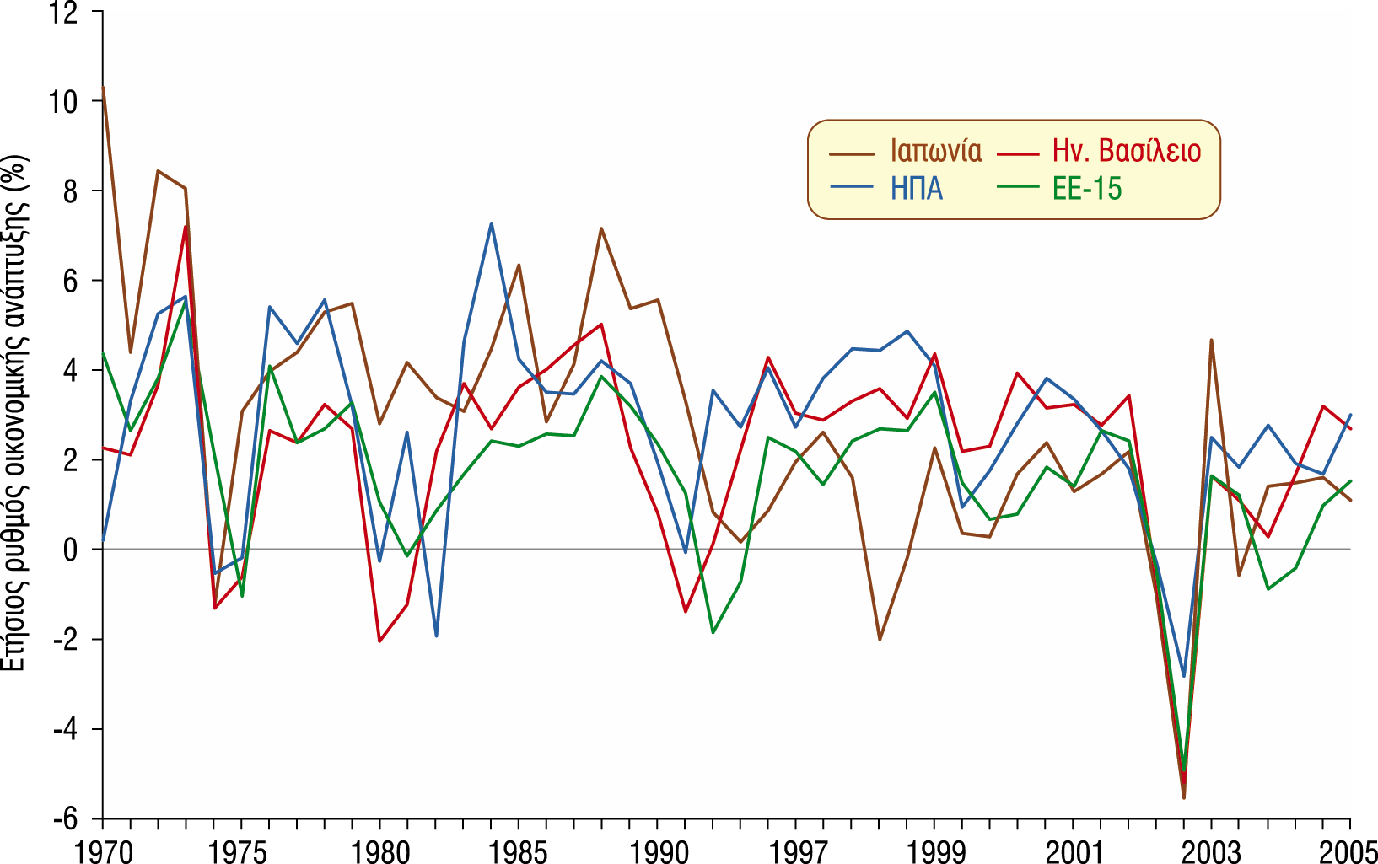
Ρυθμοί ανάπτυξης σε επιλεγμένες βιομηχανικές οικονομίες
Σημείωση: Τα δεδομένα από το 2014 βασίζονται σε προβλέψεις. ΕΕ-15 = τα κράτη μέλη της Ευρωπαϊκής Ένωσης πριν την 1η Μαΐου 2004. Πηγή: Βασισμένο σε δεδομένα από τη βάση δεδομένων AMECO (Ευρωπαϊκή Επιτροπή DGECFIN)
Notes:
54

Slide 55
Βραχυχρόνια ανάπτυξη και οικονομικός κύκλος
Η οικονομική ανάπτυξη και ο οικονομικός κύκλος
οι διακυμάνσεις της πραγματικής μεγένθυσης
οι φάσεις του οικονομικού κύκλου
η ανάκαμψη
η άνθιση
Η κορύφωση
Η επιβράδυνση ή ύφεση

Slide 56
Ο οικονομικός κύκλος
Παραγωγή πλήρους
ικανότητας
Ονομαστική παραγωγή (ΑΕΠ)
0
Χρόνος

Slide 57
Ο οικονομικός κύκλος
Παραγωγή πλήρους
ικανότητας
3
4
Ονομαστική παραγωγή (ΑΕΠ)
3
2
Πραγματική
παραγωγή
4
2
1
1
0
Χρόνος

Slide 58
Βραχυχρόνια ανάπτυξη και οικονομικός κύκλος
Η οικονομική ανάπτυξη και ο οικονομικός κύκλος
οι διακυμάνσεις στην πραγματική μεγέθυνση
οι φάσεις του οικονομικού κύκλου
η ανάκαμψη
η άνθιση
η κορύφωση
η επιβράδυνση ή ύφεση
η μακροχρόνια τάση παραγωγής
βιώσιμο εθνικό εισόδημα

Slide 59
Ο οικονομικός κύκλος
Παραγωγή πλήρους
ικανότητας
Τάση
παραγωγής
Ονομαστική παραγωγή (ΑΕΠ)
Πραγματική
παραγωγή
0
Χρόνος

Slide 60
Βραχυχρόνια ανάπτυξη και οικονομικός κύκλος
Η οικονομική ανάπτυξη και ο οικονομικός κύκλος
οι διακυμάνσεις της πραγματικής μεγέθυνσης
οι φάσεις του οικονομικού κύκλου
η ανάκαμψη
Η άνθιση
η κορύφωση
η επιβράδυνση ή ύφεση
Η μακροχρόνια τάση παραγωγής
το βιώσιμο εθνικό εισόδημα
τα παραγωγικά κενά

Slide 61
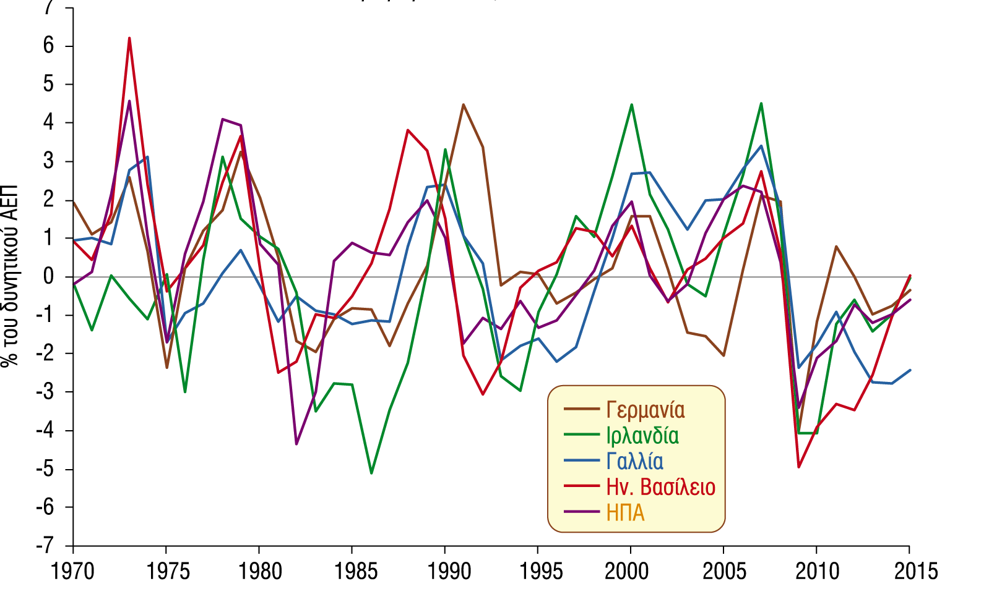
Παραγωγικά κενά, 1970-2015
Σημείωση: Τα δεδομένα για τη Γερμανία βασίζονται στη Δυτική Γερμανία μόνο μέχρι το 1991. Τα δεδομένα από το 2014 βασίζονται σε προβλέψεις
Πηγή: Βασίζεται σε δεδομένα από τη βάση δεδομένων AMECO (Ευρωπαϊκή Επιτροπή, DGECFIN)
Notes:
61

Slide 62
Βραχυχρόνια ανάπτυξη και οικονομικός κύκλος
Ο οικονομικός κύκλος στην πράξη
οι διακυμάνσεις στην πραγματική μεγέθυνση
η διάρκεια των φάσεων
το μέγεθος των φάσεων

Slide 63
Ο οικονομικός κύκλος στο Ενωμένο Βασίλειο
Ετήσιος Ρυθμός Ανάπτυξης (%)

Slide 64
Βραχυχρόνια ανάπτυξη και οικονομικός κύκλος
Ο οικονομικός κύκλος στην πράξη
οι διακυμάνσεις στην πραγματική μεγέθυνση
η διάρκεια των φάσεων
Το μέγεθος των φάσεων
Τα αίτια των διακυμάνσεων στην ανάπτυξη
οι αλλαγές στο σύνολο των αιτιών διακυμάνσεων της συνολικής ζήτησης
οι αλλαγές της συνολικής ζήτησης σχετικά με το δυνητικά παραγόμενο προϊόν
οι αλλαγές που προέρχονται από τη συνολική προσφορά

Slide 65
Η Εθνική Οικονομία
Η Μακροχρόνια Οικονομική Ανάπτυξη

Slide 66
Η μακροχρόνια οικονομική ανάπτυξη
Τα αίτια της μακροχρόνιας ανάπτυξης
αυξήσεις στην ποσότητα των πόρων: εργασία, γη, κεφάλαιο και πρώτες ύλες
το πρόβλημα των φθινουσών αποδόσεων
αυξήσεις στην παραγωγικότητα των πόρων
Το σύνολο των πόρων παραγωγικότητας
οι επιπτώσεις της πραγματικής ανάπτυξης στη δυνητική
η σπουδαιότητα των επενδύσεων

Slide 67
Η μακροχρόνια οικονομική ανάπτυξη
Οι θεωρίες της ανάπτυξης
Η κλασική θεωρία

Slide 68
Μακροχρόνια σταθερή κατάσταση στο κλασσικό υπόδειγμα
£
W_{S}
Y
Total subsistence wages
O
Ενεργός πληθυσμός

Slide 69
Μακροχρόνια σταθερή κατάσταση στο κλασσικό υπόδειγμα
£
W_{S}
Y
e
Μακροχρόνια
ισορροπία με τους μισθούς σε επίπεδο ‘επιβίωσης’
Y₁
W_{S1}
O
N₁
N_{L}
Ενεργός πληθυσμός

Slide 70
Η βραχυχρόνια οικονομική ανάπτυξη
Οι θεωρίες ανάπτυξης
Η κλασική θεωρία
Η σύγχρονη θεωρία ενδογενούς ανάπτυξης
ανάπτυξη και εξάπλωση των νέων τεχνολογιών
θετικές εξωτερικότητες της επένδυσης

Slide 71
Η μακροχρόνια οικονομική ανάπτυξη
Πολιτικές για την επίτευξη ανάπτυξης
πολιτικές από την πλευρά της ζήτησης
πολιτικές από την πλευρά της προσφοράς
ο διττός ρόλος της επένδυσης

Slide 72
Η μακροχρόνια οικονομική ανάπτυξη
Τα οφέλη της μεγέθυνσης
αυξημένη κατανάλωση
μειώνει τα μακροικονομικά προβλήματα
δυνατότητες αναδιανομής

Slide 73
Η μακροχρόνια οικονομική ανάπτυξη
Τα κόστη της οικονομικής ανάπτυξης
τρέχοντα κόστη ευκαιρίας

Slide 74
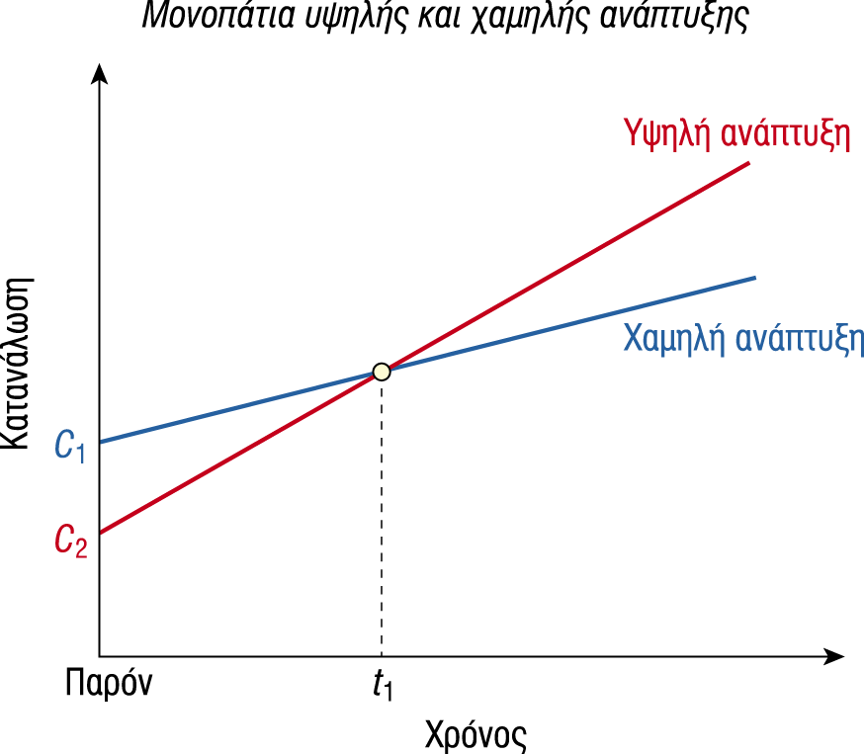
Μονοπάτια υψηλής και χαμηλής ανάπτυξης

Slide 75
Η μακροχρόνια οικονομική ανάπτυξη
Τα κόστη της οικονομικής ανάπτυξης
τα τρέχοντα κόστη ευκαιρίας
μπορεί να δημιουργήσουν πρόσθετες ανάγκες
επηρεάζουν την κατανομή του εισοδήματος
οι επιπτώσεις της αλλαγής, συμπεριλαμβανομένης της ανεργίας, καθώς οι δεξιότητες καθίστανται άσχετες
περιβαντολλογικά κόστη
Εξάντληση των πόρων

